Slide 1
De formules
Die bij de thema opdrachten aanbod zijn gekomen

Slide 2
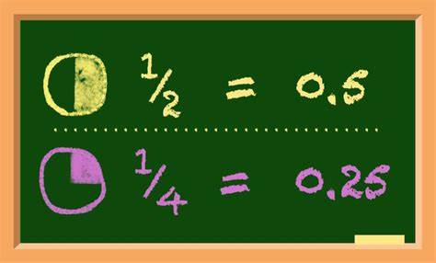
Omrekenen van procenten en breuken
Hoe doen we dat?
10 % =
8% =
11,11%

Slide 3
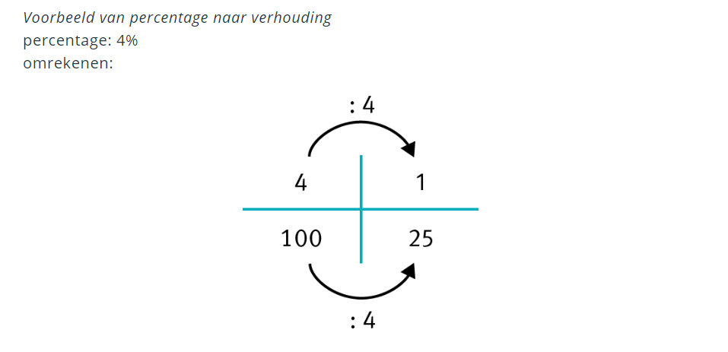
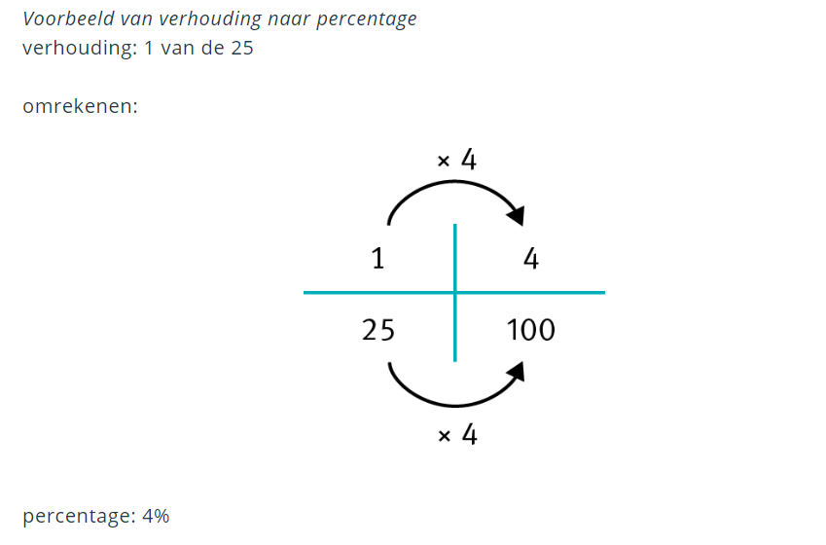
Omrekenen van procenten en verhoudingen

Slide 4
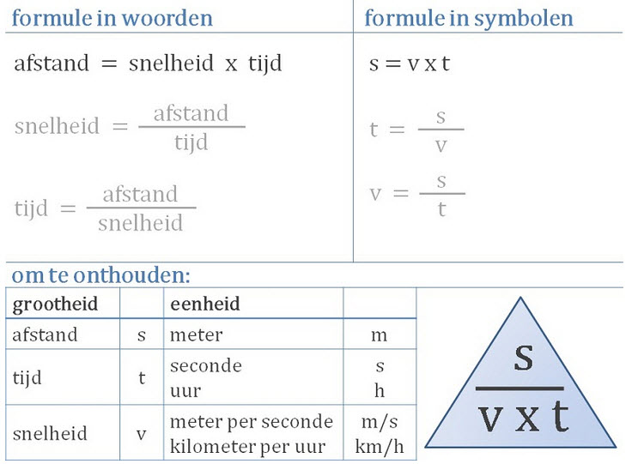
Formule die bij tijd en snelheid horen
Notes:
Als je 2 van de 3 gegevens heb, kun je de derde uitrekenen.

Slide 5
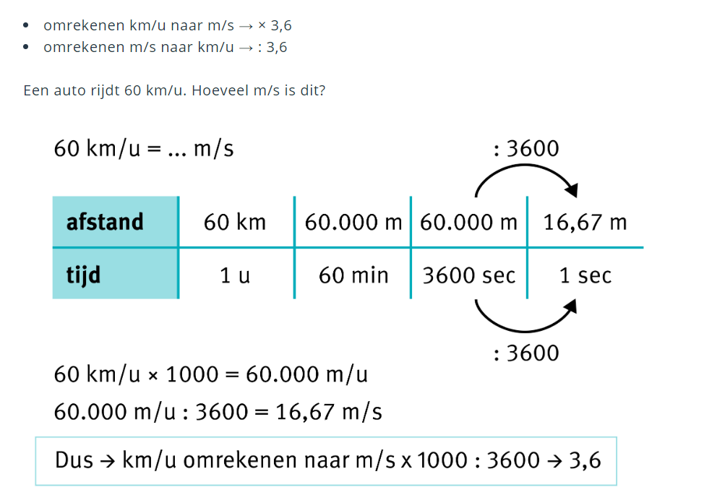
Omrekenen van de tijd bij snelheid
Notes:
Zorg bij een vraag altijd dat je juiste eenheid gebruik.
Wanneer ze het antwoord minuten vragen, moet je de uren naar moeten omrekenen. Dit betekent vermenigvuldig met 60 of wanneer het antwoord van tijd in uren wordt gevraagd delen door.

Slide 6
Schaal herkennen en berekenen
Schaal is een verhouding.
Het is de verhouding tussen de afmetingen van het model en de afmetingen
in werkelijkheid.
Schaallijn
Bij kaarten en plattegronden wordt de schaal soms aangegeven met een schaallijn. Een schaallijn is een lijn die op een kaart staat en de schaal aangeeft. Een afstand die op de kaart net zo lang is als het lijntje, is het in het echt net zo lang als de afstand die bij het lijntje genoemd wordt, bijvoorbeeld 2 kilometer.

Slide 7
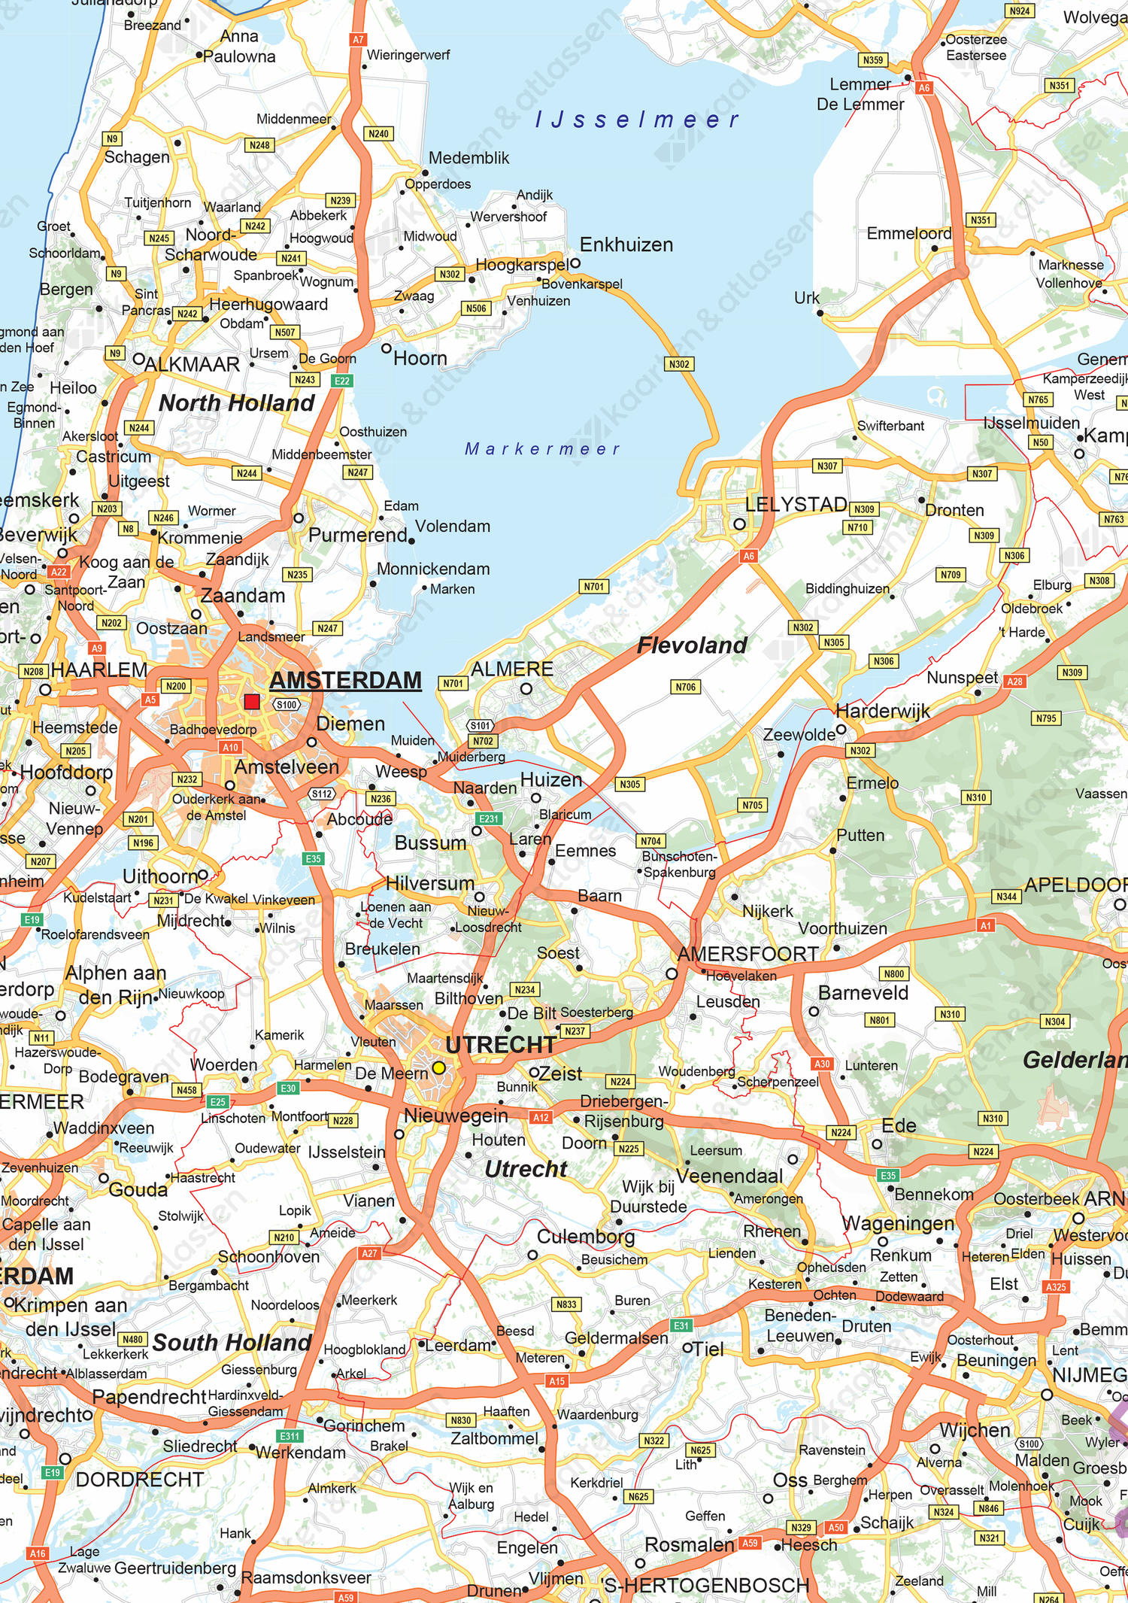
Schaal herkennen/ berekenen
Wat betekent
1 : 500.000
1 cm = 500.000 cm
Notes:
Wanneer er geen eenheid bij staat gaat het altijd om cm. 1 cm is in werkelijkheid 500.000 cm
Is het een ander eenheid, dat staat dit erbij vermeld
Rekenen met schaal
Bij schaal gaat het steeds om drie gegevens:
de afmetingen in werkelijkheid
de afmetingen van het model
de verhouding tussen de afmetingen in werkelijkheid en de afmetingen van het model (hoeveel keer kleiner of groter is het model?).
Als je twee gegevens weet, kun je uitrekenen wat het derde gegeven is. Let op dat je steeds dezelfde lengte-eenheid gebruikt.

Slide 8
Voorbeeld schaalberekening
Voorbeeld
De afmetingen van het model berekenen
De afstand tussen twee steden is in het echt 100 km. De schaal van de kaart is 1 : 2.500.000.
Reken de afstand in het echt om naar centimeter.
100 km = 10.000.000 cm
10.000.000 : 2.500.000 = 4
De afstand op de kaart is 4 cm.
Notes:
Rekenen met schaal
Bij schaal gaat het steeds om drie gegevens:
de afmetingen in werkelijkheid
de afmetingen van het model
de verhouding tussen de afmetingen in werkelijkheid en de afmetingen van het model (hoeveel keer kleiner of groter is het model?).
Als je twee gegevens weet, kun je uitrekenen wat het derde gegeven is. Let op dat je steeds dezelfde lengte-eenheid gebruikt.

Slide 9
Thema omtrek, oppervlakte en inhoud
Omtrek
De omtrek van een figuur bepaal je door de lengtes van de buitenranden bij elkaar op te tellen.
Oppervlakte
De oppervlakte van een figuur bepaal je door de lengte en de breedte met elkaar te vermenigvuldigen.
Inhoud
De inhoud van een figuur bepaal je door de lengte en de breedte en de hoogte met elkaar te vermenigvuldigen.

Slide 10
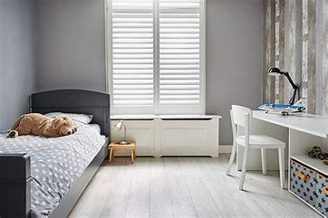
Voor omtrek, oppervlakte, inhoud
Een voorbeeld van een studentenkamer:
Lengte = 8 m
Breedte = 5 m
Hoogte = 3 m
Omtrek = l + l + b+b = 8+8+5+5= 26m
Oppervlakte l x b= 8 x 5 = 40 m2
Inhoud l x b x h = 8 x 5 x 3 = 120 m3
Notes:
Wanneer dit berekent altijd zorgen dat de eenheden hetzelfde zijn.
Tip: wanneer er verschillende eenheden zijn, kijk dan eerst in welke eenheid de uitkomst moet zijn en ga dan de soms uitrekenen. Voorbeeld je moet oppervlakte van studentenkamer uitrekenen en lengte is 800 cm en breedte is 5 meter. Wat is de oppervlakte in cm = l x b = 800 x 500 cm ( 5m) = 400.000 cm2

Slide 11
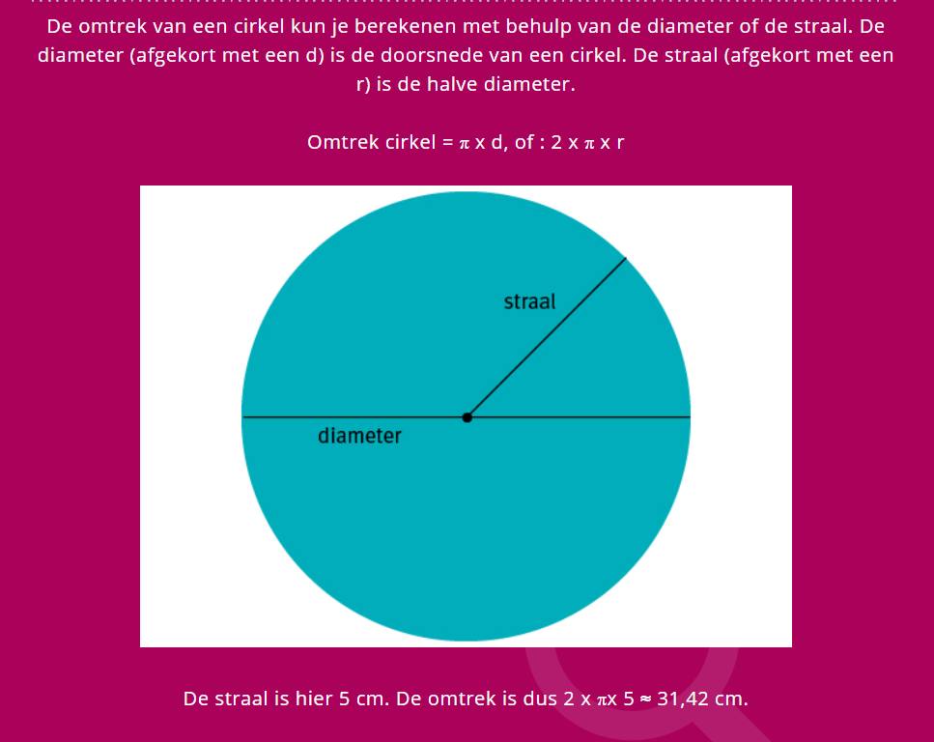
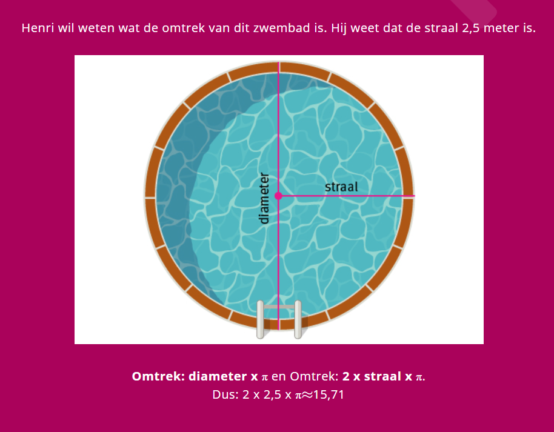
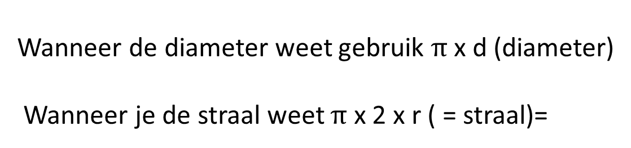
Formule omtrek cirkel berekenen
Wanneer de diameter weet gebruik $π$ x d (diameter)
Wanneer je de straal weet $π$ x 2 x r ( = straal)=
Zie voorbeeld zwembad
Notes:
Wanneer de diameter weet gebruik $π$ x d (diameter) Wanneer je de straal weet $π$ x 2 x r ( = straal)=
Zwembad heeft straal van 2,5 meter. Dit betekent dat de diameter 5 meter is, omdat diameter 2 x de straal is.
Omtrek $π$ x 2 x 2,5 m = 15,71 m

Slide 12
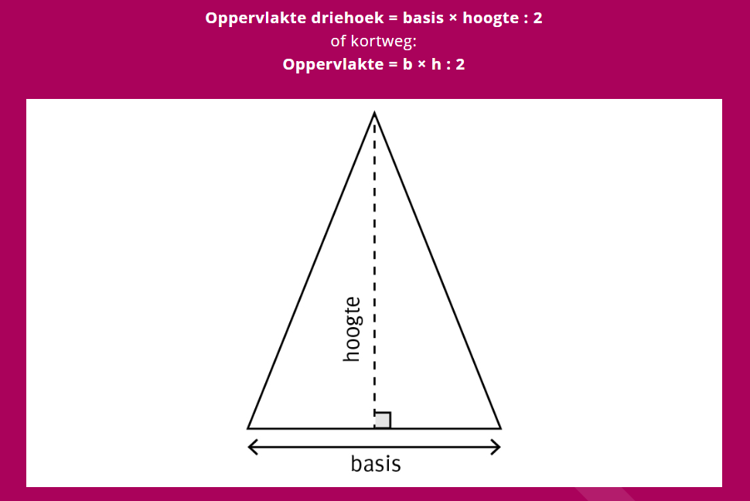
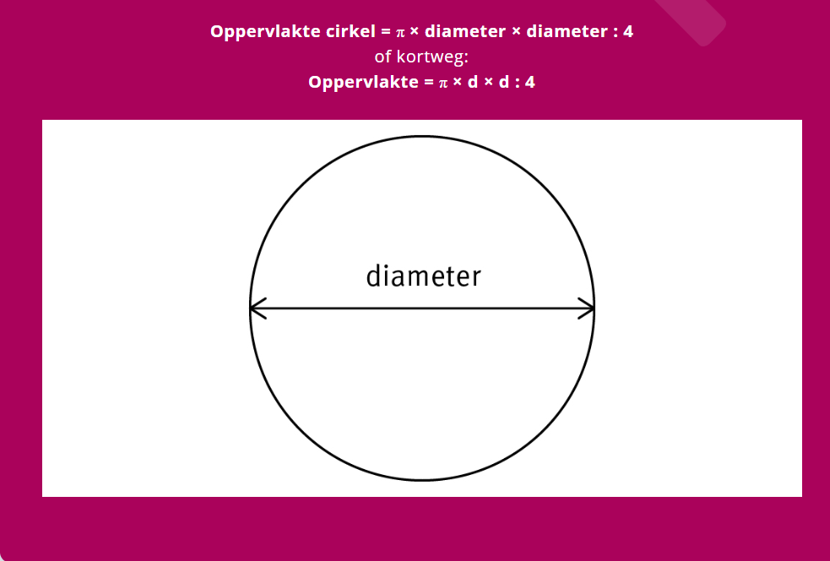
Formule Oppervlakte
Notes:
Oppervlakte van cirkel $π$ x d x d : 4
Oppervlakte driehoek = ½ x b x h of b x h : 2

